Slide 1
第2节
磁感应强度 磁通量
(强基课—逐点理清物理观念)

Slide 2
课标要求 | 层级达标
1.通过实验，认识磁场。了解磁感应强度， 会用磁感线描述磁场。体会物理模型在探索自然规律中的作用。 2.知道磁通量。 | 学考 层级 | 1.知道磁感应强度的定义，知道其方向、大小、定义式和单位。 2.知道匀强磁场的特点。 3.知道磁通量的定义及Φ＝BS的适用条件。
 | 选考 层级 | 1.会用磁感应强度的定义式进行有关计算。 2.会计算在匀强磁场中通过某一面积的磁通量。

Slide 3
逐点清(一) 磁感应强度 匀强磁场
01
目
逐点清(二) 磁通量
02
录
课时跟踪检测
03

Slide 4
01
逐点清(一) 磁感应强度 匀强磁场

Slide 5
[多维度理解]
1．磁感应强度
(1)电流元：很短一段通电导线中的电流I与导线长度l的乘积Il。
(2)定义：在磁场中垂直于_____方向的通电导线，所受的磁场力F跟电流I和导线长度l的乘积Il的比值叫该处的磁感应强度。用符号B表示，是表征磁场强弱的物理量。
磁场

Slide 6
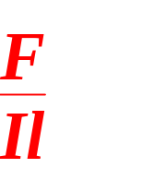
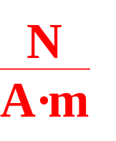

(3)定义式：B＝______。
(4)单位：在国际单位制中，磁感应强度的单位是______，简称特，符号是T，1 T＝1_____。
(5)方向：磁感应强度是___量，它的方向就是该处小磁针静止时N极所指的方向。
特斯拉

Slide 7
2．匀强磁场
(1)概念：各点的磁感应强度的_____相等、_____相同的磁场。
(2)磁感线特点：匀强磁场的磁感线是间隔_____的平行直线。
大小
方向
相等

Slide 8

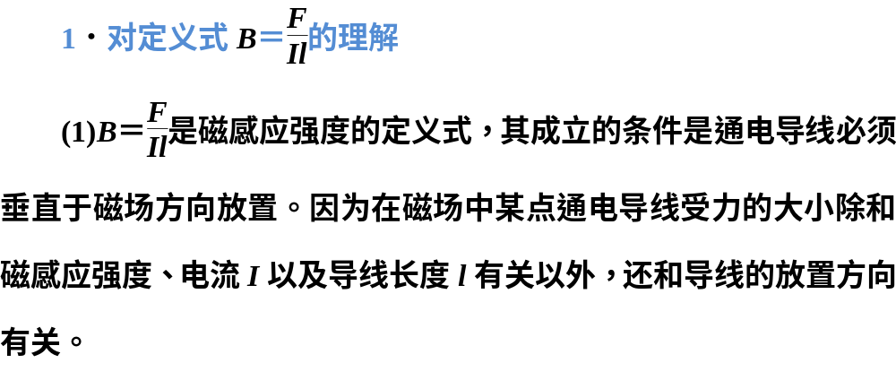

Slide 9
(2)导线在磁场中的放置方向不同，所受磁场力也不相同。当通电导线与磁场方向平行时，通电导线受力为零，所以我们不能根据通电导线受力为零来判定磁感应强度B的大小为零。
(3)磁感应强度的定义式也适用于非匀强磁场，这时l应很短，Il称为“电流元”，相当于静电场中的“试探电荷”。

Slide 10
2．磁感应强度B的方向
磁感应强度B是一个矢量，它的方向有以下三种表述方式：
(1)磁感应强度的方向就是该点的磁场方向。
(2)小磁针静止时N极所指的方向。
(3)小磁针N极受力的方向。

Slide 11
3．磁感应强度的叠加
磁感应强度是矢量，当空间存在几个磁体(或电流)时，每一点的磁场等于各个磁体(或电流)在该点产生磁场的矢量和。磁感应强度叠加时遵循平行四边形定则。

Slide 12
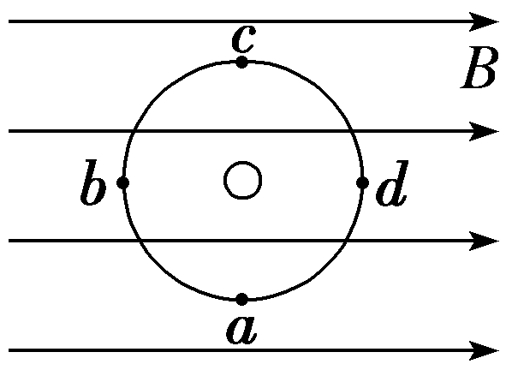
[典例] 如图所示，一根通电直导线垂直磁场方向放在磁感应强度B＝1 T的匀强磁场中，以导线为中心，R为半径的圆周上有a、b、c、d四个点，已知c点的实际磁感应强度为0，则下列说法中正确的是( )

Slide 13
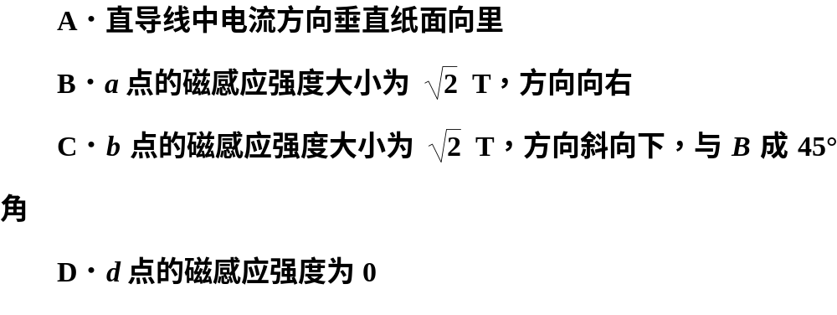

Slide 14
[解析] 因c点的磁感应强度为0，说明通电导线在c点产生的磁感应强度与匀强磁场的磁感应强度大小相等、方向相反，即通电导线在c点产生的磁感应强度方向水平向左，根据安培定则判断可知，直导线中的电流方向垂直纸面向外，A错误；通电导线在a点产生的磁感应强度方向水平向右，则a点磁感应强度大小为B_{a}＝(1＋1)T＝2 T，方向与B的方向相同，B错误；通电直导线在b点产生的磁感应强度大小为1 T，由安培定则可知，通电导线在b点产生的磁感应强度方向竖直

Slide 15
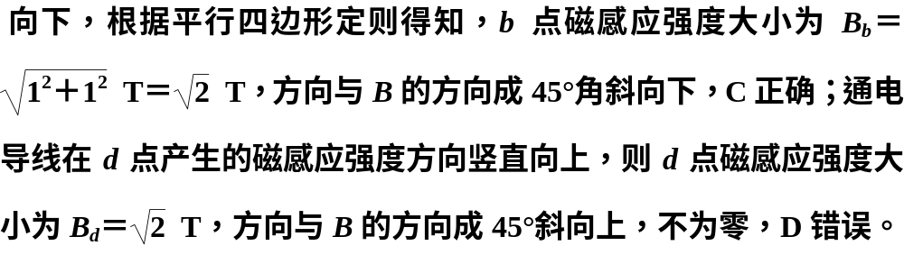

Slide 16
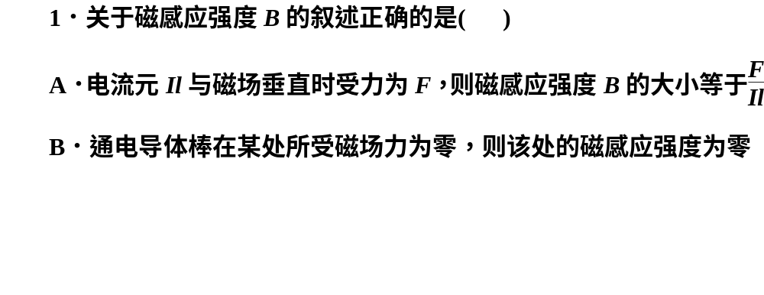
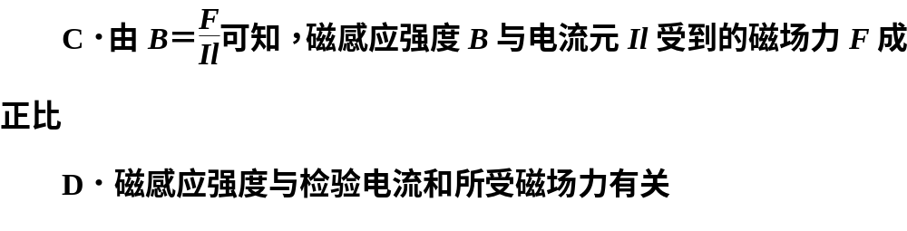
[全方位练明]

Slide 17
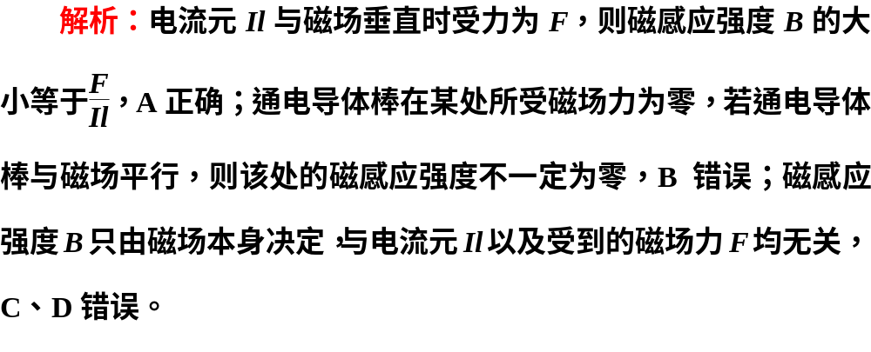
答案：A

Slide 18
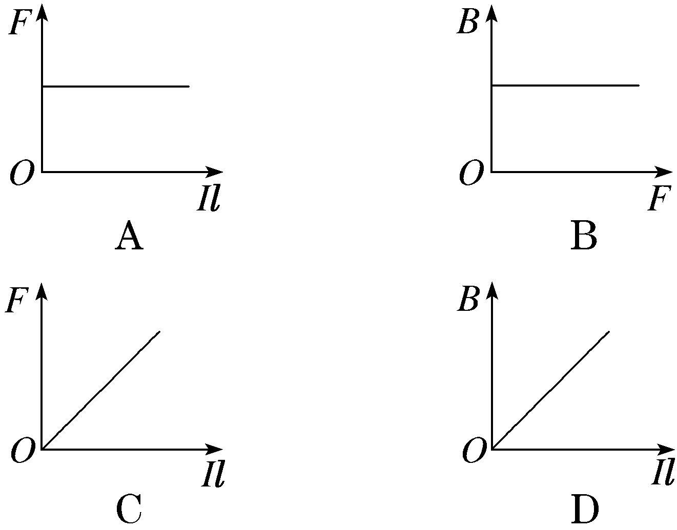
2．(多选)把一小段通电直导线垂直磁场方向放入一匀强磁场中，图中能正确反映各量间关系的是( )

Slide 19
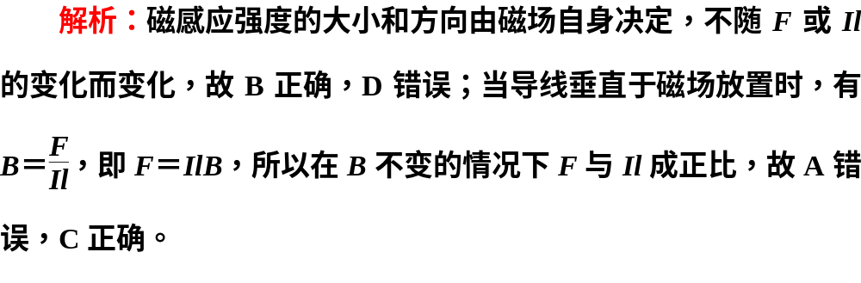
答案：BC

Slide 20
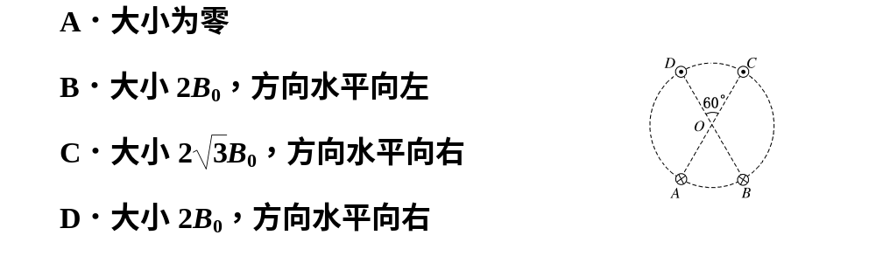
3．如图，四根导线分布在圆平面内，AC、BD是圆的直径且互成60°，O为圆心，导线所通电流方向在图中标出。已知每条导线在O点磁感应强度大小为B₀，则圆心O处磁感应强度的大小和方向为( )

Slide 21
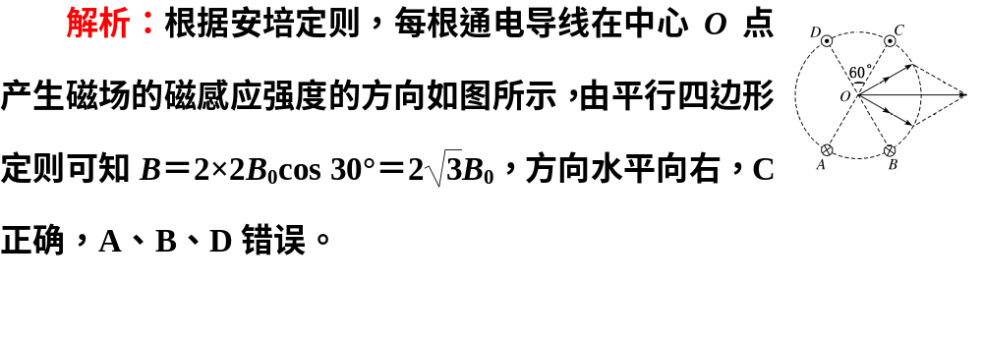
答案：C

Slide 22
02
逐点清(二) 磁通量

Slide 23
[多维度理解]
1．定义：匀强磁场中_____________和与磁场方向_____的平面面积S的乘积。即Φ＝BS。
2．单位：国际单位是____________，简称韦，符号是Wb,1 Wb＝________。
磁感应强度B
垂直
韦伯
1 T·m²

Slide 24
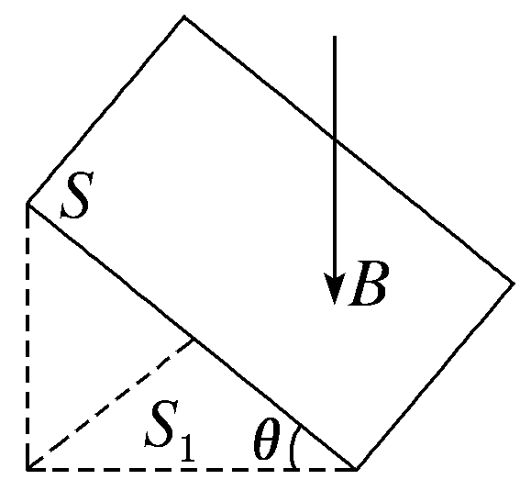
3．计算
(1)公式：Φ＝BS。
适用条件：①匀强磁场；②磁感线与平面垂直。

Slide 25
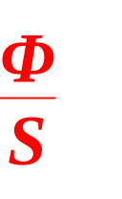
(2)若磁感线与平面不垂直，则Φ＝BScos θ。其中Scos θ为面积S在垂直于磁感线方向上的投影面积S₁，如图所示。
4．引申：B＝____，表示磁感应强度的大小等于穿过垂直磁场方向的单位面积的磁通量。

Slide 26
1．磁通量的正、负
(1)磁通量是标量，但有正、负，当磁感线从某一面穿入时，磁通量为正值，则磁感线从此面穿出时磁通量为负值。
(2)若磁感线沿相反方向穿过同一平面，且正向磁通量为Φ₁，反向磁通量为Φ₂，则穿过该平面的磁通量Φ＝Φ₁－Φ₂。
(3)磁通量可用穿过某一平面的磁感线条数表示。若有磁感线沿相反方向穿过同一平面，则磁通量等于穿过该平面的磁感线的净条数(磁通量的代数和)。

Slide 27
2．磁通量的变化量
(1)当B不变，有效面积S变化时，ΔΦ＝B·ΔS(B、S相互垂直时)。
(2)当B变化，S不变时，ΔΦ＝ΔB·S(B、S相互垂直时)。
(3)当B和S同时变化时，ΔΦ＝Φ₂－Φ₁。

Slide 28
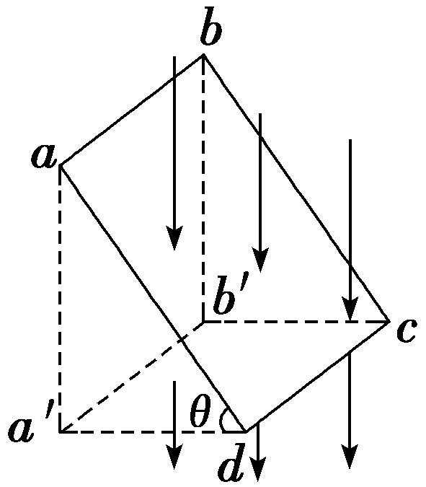
[典例] 如图所示，线圈平面与水平方向夹角
θ＝60°，磁感线方向竖直向下，线圈平面面积S＝
0.4 m²，匀强磁场磁感应强度大小B＝0.6 T，则：
(1)穿过线圈的磁通量Φ为多少？把线圈以cd
为轴顺时针转过120°角，则通过线圈磁通量的变化量为多少？
(2)若θ＝90°，穿过线圈的磁通量为多少？当θ为多大时，穿过线圈的磁通量最大？

Slide 29
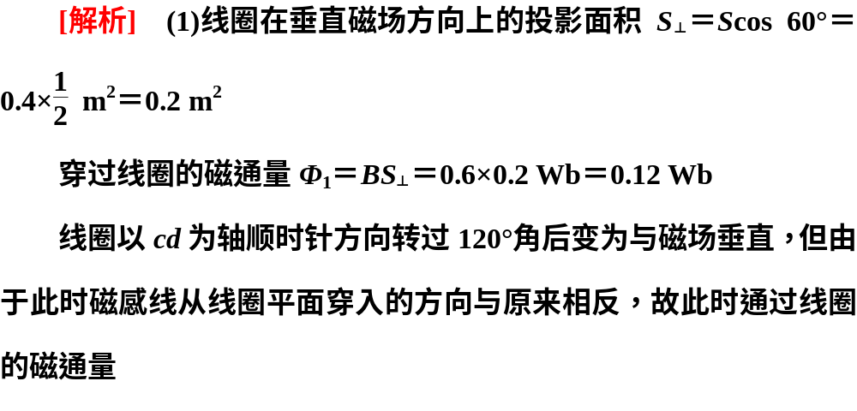

Slide 30
Φ₂＝－BS＝－0.6×0.4 Wb＝－0.24 Wb
故磁通量的变化量ΔΦ＝|Φ₂－Φ₁|＝|－0.24－0.12| Wb＝0.36 Wb。
(2)当θ＝90°时，线圈在垂直磁场方向上的投影面积S⊥′＝0，据Φ＝BS⊥′知，此时穿过线圈的磁通量为零。当θ＝0°时，线圈平面与磁场垂直，此时S⊥″＝S，穿过线圈的磁通量最大。
[答案] (1)0.12 Wb 0.36 Wb (2)0 0°

Slide 31
[全方位练明]
1．下列说法中正确的是( )
A．穿过某一个面的磁通量为零，该处磁感应强度也为零
B．穿过任何一个平面的磁通量越大，该处磁感应强度也越大
C．穿过垂直于磁感应强度方向的某面积的磁感线条数等于磁感应强度
D．当平面跟磁场方向平行时，穿过这个面的磁通量必为零

Slide 32
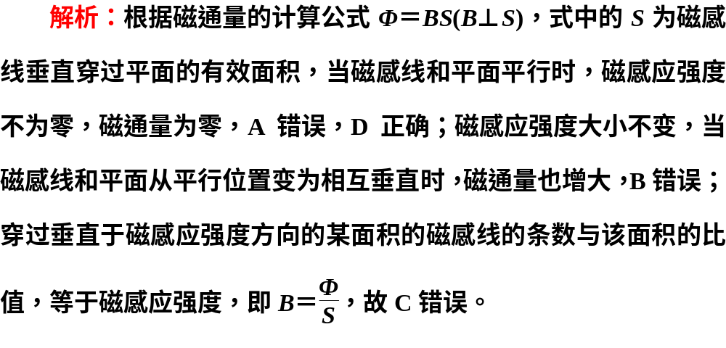
答案：D

Slide 33
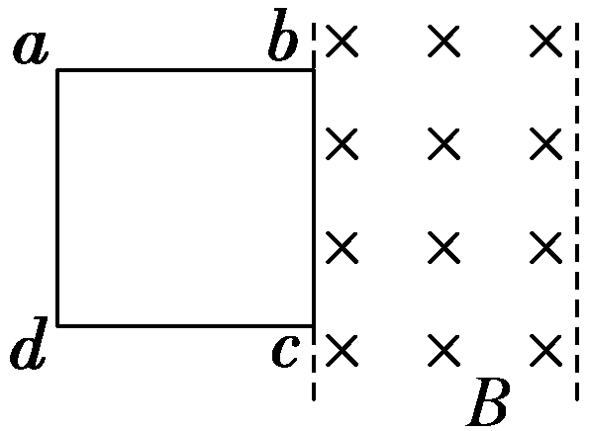
2. 如图所示，正方形线框abcd的边长与匀强磁场区域的宽度相等，在线框从图示位置水平向右平移至ad边恰好穿出磁场的过程中，穿过线框的磁通量( )
A．逐渐减小 B．逐渐增大
C．先减小后增大 D．先增大后减小

Slide 34
答案：D
解析：磁通量表示穿过某一平面的磁感线条数，根据Φ＝BS可知B一定时，在磁场中的面积S越大，磁通量越大，在线框从图示位置水平向右平移至ad边恰好穿出磁场的过程中，线框在磁场中的面积先增大后减小，则穿过线框的磁通量先增大后减小，故D正确，A、B、C错误。

Slide 35
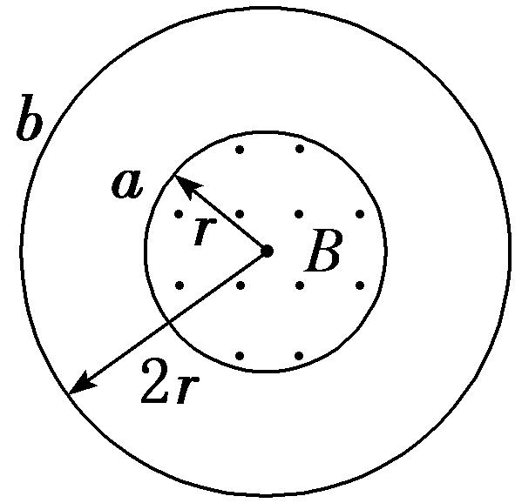
3. 如图所示，两个单匝线圈a、b的半径分别为r和
2r。圆形匀强磁场B的边缘恰好与a线圈重合，则穿过
a、b两线圈的磁通量之比为( )
A．1∶1 B．1∶2
C．1∶4 D．4∶1
答案：A
解析：由图像可知，穿过a、b两个线圈的磁通量均为Φ＝B·πr²，因此穿过它们的磁通量之比为1∶1，A项正确。

Slide 36
03
课时跟踪检测

Slide 37
1
2
3
4
5
6
7
8
1．把长度L、电流I都相同的一小段通电导线垂直磁场方向放入某磁场中的A、B两点，通电导线在A点受到的磁场力较大，则( )
A．A点的磁感应强度一定大于B点的磁感应强度
B．A点的磁感应强度一定小于B点的磁感应强度
C．A点的磁感应强度一定等于B点的磁感应强度
D．不能判断A、B两点之间的磁感应强度大小关系

Slide 38
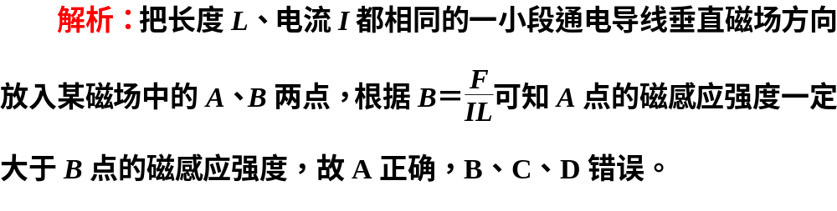
1
2
3
4
5
6
7
8
答案：A

Slide 39
1
2
3
4
5
6
7
8
2．关于磁通量，下列说法中正确的是( )
A．面积一定的线圈放在匀强磁场中时，穿过线圈平面的磁通量是一定的
B．穿过线圈平面的磁通量越小，则该磁场的磁感应强度也越小
C．穿过线圈平面的磁通量为零，则线圈所在处的磁感应强度一定为零
D．穿过线圈平面的磁通量为零，线圈所在处的磁感应强度可能很大

Slide 40
1
2
3
4
5
6
7
8
答案：D
解析：穿过线圈的磁通量Φ＝BScos θ，其中θ是线圈平面与垂直磁场方向之间的夹角。在同一个磁场中，线圈平面方向不同时，穿过线圈的磁通量不同；当线圈平面与磁场平行时，无论磁感应强度多大，穿过线圈的磁通量一定为零；当线圈平面与磁场垂直时，穿过线圈平面的磁通量最大，故选D。

Slide 41
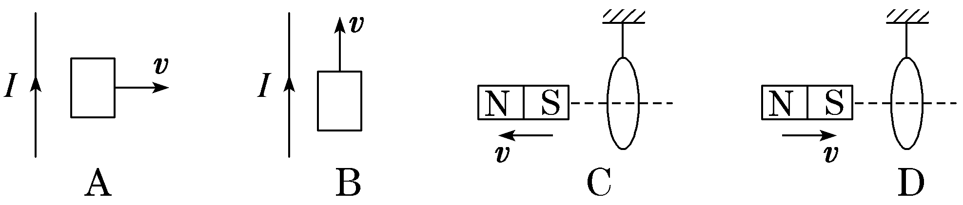
1
2
3
4
5
6
7
8
3．(多选)下列四幅图中，穿过线圈的磁通量减小的是( )

Slide 42
1
2
3
4
5
6
7
8
答案：AC
解析：当线圈向右移动，远离通电导线，穿过线圈的磁场减小，即穿过线圈的磁通量减小，故A正确；当线圈向上移动，穿过线圈的磁场不变，即穿过线圈的磁通量不变，故B错误；条形磁铁远离线圈，穿过线圈的磁场减小，即穿过线圈的磁通量减小，故C正确；条形磁铁靠近线圈，穿过线圈的磁场增大，即穿过线圈的磁通量增大，故D错误。

Slide 43
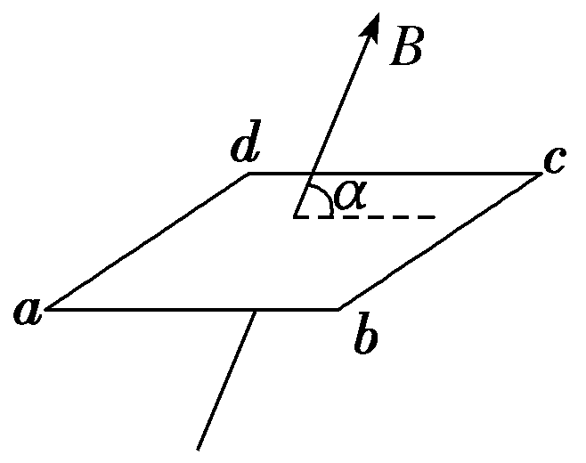
1
2
3
4
5
6
7
8
4. 如图所示，N匝矩形线圈abcd置于磁感应强度为B的匀强磁场中，磁场方向与线圈成α角，ab边长为L₁，bc边长为L₂。通过矩形线圈的磁通量为( )
A．BL₁L₂ B．NBL₁L₂
C．BL₁L₂sin α D．NBL₁L₂sin α

Slide 44
1
2
3
4
5
6
7
8
答案：C
解析：磁场B垂直于线圈平面的分量为B₁＝Bsin α，由于只有垂直于线圈平面的磁场分量提供磁通量，平行于线圈平面的磁场分量不会产生磁通量，故磁通量为Φ＝B₁S＝Bsin α·L₁L₂＝BL₁L₂sin α，故C正确，A、B、D错误。

Slide 45
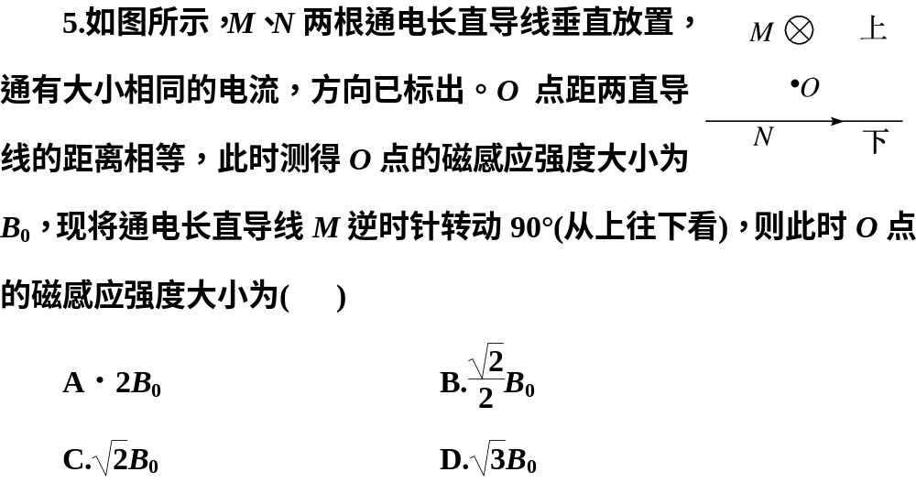
1
2
3
4
5
6
7
8

Slide 46
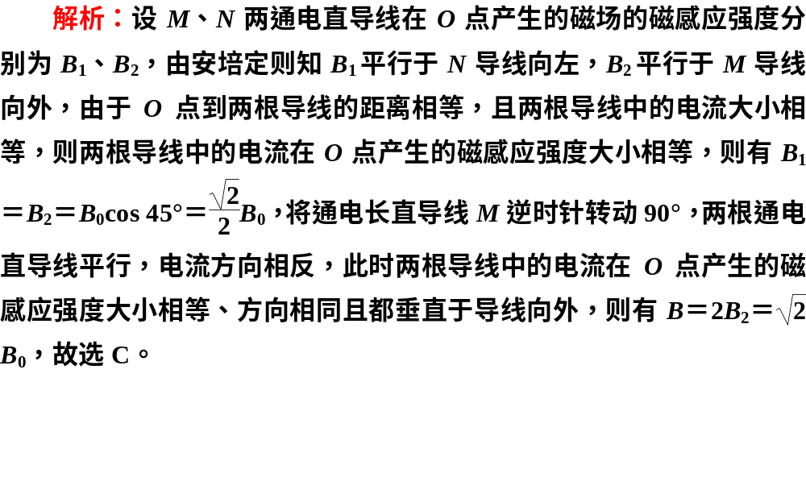
1
2
3
4
5
6
7
8
答案：C

Slide 47
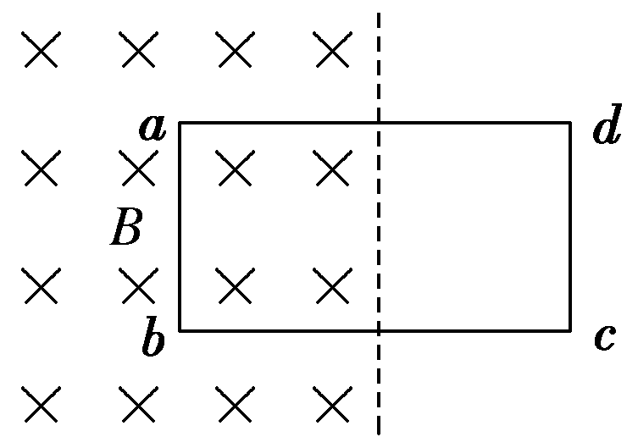
1
2
3
4
5
6
7
8
6. 如图所示，矩形线圈abcd与有界的匀强磁场垂直，线圈的一半在磁场内，已知线圈的面积为2S，磁场的磁感应强度为B，以下说法正确的是( )

Slide 48
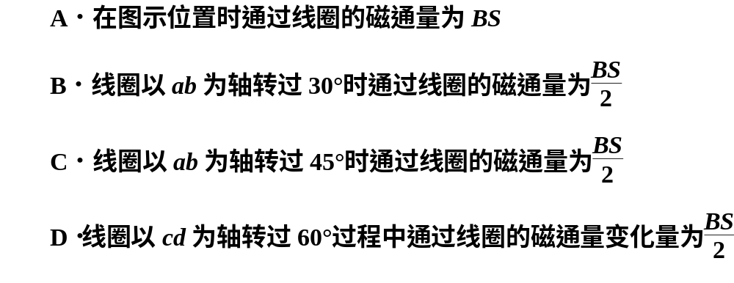
1
2
3
4
5
6
7
8

Slide 49
1
2
3
4
5
6
7
8
答案：A
解析：根据磁通量的定义，依题意磁通量为Φ＝BS，故A正确；线圈以ab为轴转过30°和45°时，处于磁场部分的线圈在与磁场垂直方向上投影的面积仍为S，可知线圈的磁通量仍为BS，故B、C错误；线圈以cd为轴转过60°时，ab边刚好转出磁场，则线圈磁通量为0，磁通量变化量大小为ΔΦ＝BS，故D错误。

Slide 50
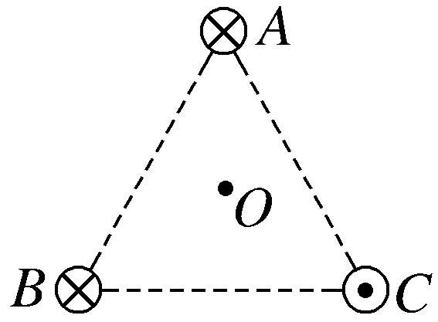
1
2
3
4
5
6
7
8
7. (2023·江苏南通检测)三根平行的长直导体棒分别过正三角形ABC的三个顶点，并与该三角形所在平面垂直，各导体棒中均通有大小相等的电流，方向如图所示。则三角形的中心O处的合磁场方向为( )
A．平行于AB，由A指向B
B．平行于BC，由B指向C
C．平行于CA，由C指向A
D．由O指向C

Slide 51
1
2
3
4
5
6
7
8
答案：A
解析：根据安培定则，A处电流在O处产生的磁场方向平行于BC，且由C指向B，B处电流在O处产生的磁场方向平行于AC，且由A指向C，C处电流在O处产生的磁场方向平行于AB，且由A指向B，由于三根导线中的电流大小相同，到O点的距离相同，根据平行四边形定则，则合磁场的方向平行于AB，由A指向B，故A正确，B、C、D错误。

Slide 52
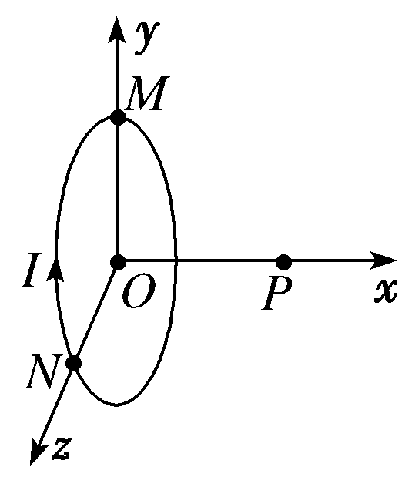
1
2
3
4
5
6
7
8
8. 如图所示的三维坐标系中，一圆形线圈放置在yOz平面内，其圆心为坐标原点O，沿着x轴正方向看线圈中有逆时针方向的电流I，P为x轴正半轴上一点，线圈在P处的磁感应强度为B，M、N为y、z轴与线圈的交点，则( )
A．O处的磁感应强度为0
B．x轴上磁感应强度为B的点只有P点
C．O、N间和O、M间各点磁感应强度方向相同
D．通过四分之一圆面OMN和平面PMN的磁通量相同

Slide 53
1
2
3
4
5
6
7
8
答案：C
解析：根据安培定则可知O处的磁感应强度沿x轴负方向，不为零，故A错误；根据对称性可知，在x轴负半轴上，P点关于O点对称的P′点的磁感应强度也为B，故B错误；根据安培定则可知O、N间和O、M间各点磁感应强度方向均沿x轴负方向，故C正确；平面PMN在yOz平面的投影面积等于△MON的面积，而△MON的面积小于四分之一圆面OMN的面积，并且越远离线圈平面，磁感应强度越小，所以通过四分之一圆面OMN的磁通量一定大于通过平面PMN的磁通量，故D错误。

Slide 54

本课结束
更多精彩内容请登录：www.zghkt.cn

